Slide 1
RELAZIONE TECNICA
Overtourism in Sardegna
Una pipeline ETL e un sistema di indicatori per misurare la pressione turistica
e l'attrattività dei comuni sardi
Master AIDA26 — Artificial Intelligence & Data Analytics for Business · Modulo ETL & Data Visualization
Davide Colucci · Alessandro Cravidi · Giuseppe Gatto · Matteo Rovedo
02/09/2026
01 / 65

Slide 2


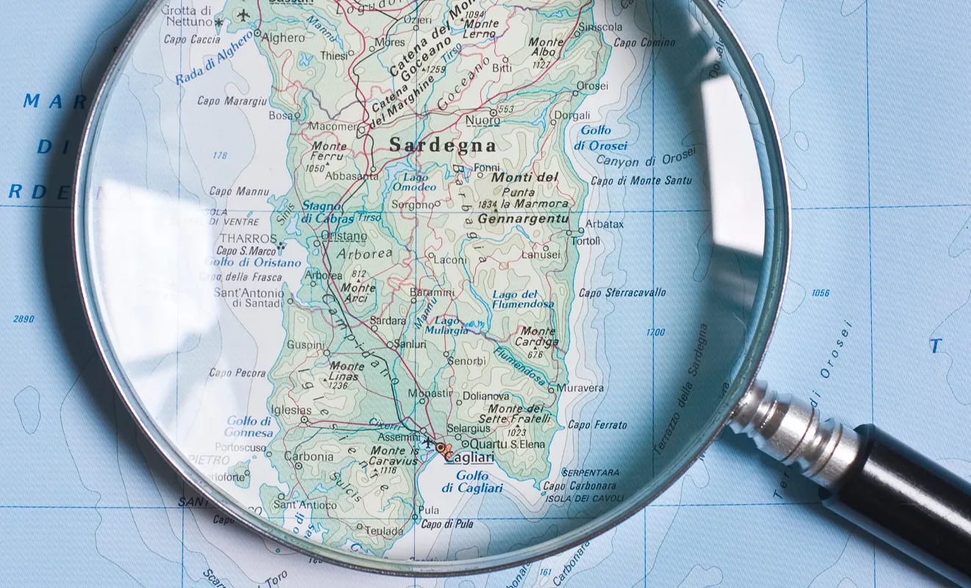
COPERTINA
Overtourism in Sardegna: Una mappa per identificare le criticità e le opportunità di miglioramento
Davide Colucci
Alessandro Cravidi
Giuseppe Gatto
Matteo Rovedo
PROJECT WORK - GRUPPO 3 - A.A. 2026/2027
Artificial Intelligent & Data Analytics for Business
02 / 65

Slide 3


OBIETTIVI
Obiettivi dell’analisi
Indice di Overtourism: un indice comune per comune - su densità turistica, intensità turistica, utilizzazione lorda e densità ricettiva - in grado di quantificare quanto il turismo eccede la capacità del territorio e segnalare la sua crescita
Indice di Attrattività dei comuni: valutare il potenziale turistico di ciascun territorio i punti di interesse presenti ( turismo, natura, ristorazione, servizi e infrastrutture) per confrontarlo con il livello di Overtourism
Stimare il sommerso turistico: misurare quanta parte dei flussi turistici sfugge alle statistiche ufficiali e come evolve nel tempo
Fornire uno strumento operativo: tradurre gli indici in una base dati aggiornabile e utile alle istituzioni
Individuare delle Gemme nascoste contrapponendo l’indice di Overtourism con l'indice di Attrattività
Overtourism in Sardegna · Master AIDA26 — Gruppo 3
03 / 65

Slide 4



FONTI DATI
Fonti utilizzate
Utilizzata per l'anagrafica dei comuni (Elenco comuni italiani, dato statistico), il bilancio demografico comunale (popolazione residente, aggiornamento annuale) e le statistiche geografiche su comuni (superficie, dato statico)
Fonte ufficiale dei dati regionali: dall'Osservatorio del Turismo, tramite il sistema SIRED, abbiamo recuperato i dati per gli arrivi e le presenze ufficiali (aggiornamento mensile) e per la capacità delle strutture ricettive (aggiornamento annuale) e sardegnamobilità per i flussi giornalieri di porti e aeroporti
OpenStreetMap è una mappa geografica mondiale, costruita e aggiornata da una comunità di volontari, con dati liberamente consultabili e riutilizzabili. L'abbiamo utilizzata come fonte dei punti di interesse (POI) presenti sul territorio sardo, raggruppati in cinque pilastri - turismo, natura, ristorazione, servizi, infrastrutture - con cui abbiamo costruito l'indice di Attrattività
377
2022–25
Comuni sardi analizzati = 100%
Periodo di osservazione
Overtourism in Sardegna · Master AIDA26 — Gruppo 3
04 / 65

Slide 5
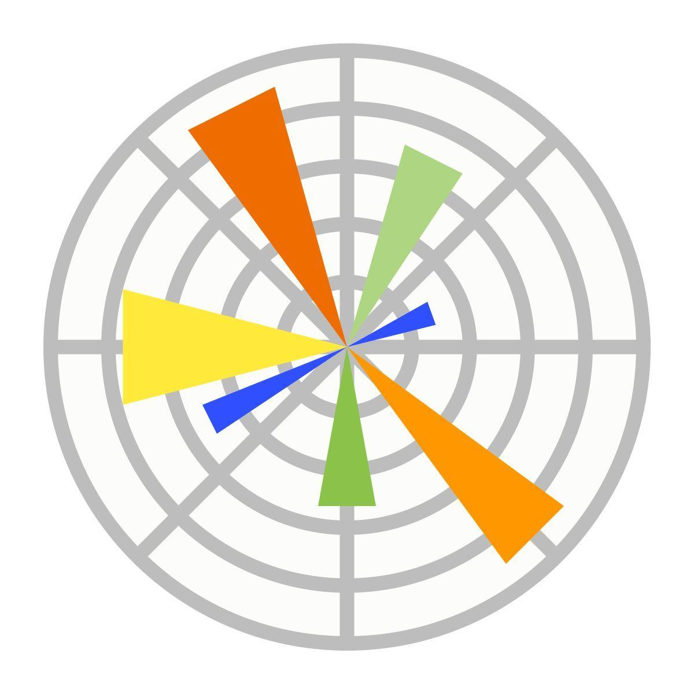





PIPELINE
Come abbiamo costruito la pipeline
DATA COLLECTION
ETL
DATA ANALYSIS & VISUALIZATION
ISTAT
Analisi esplorativa
Regione Sardegna
Visualizzazione del deck
Overtourism in Sardegna · Master AIDA26 — Gruppo 3
05 / 65

Slide 6
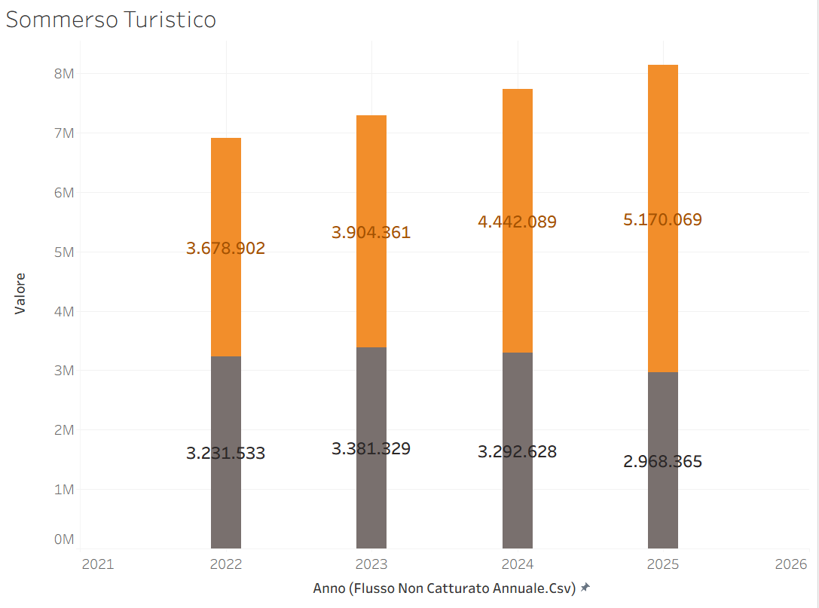
SOMMERSO TURISTICO
Più di un terzo dei turisti reali non compare nei dati ufficiali
36,5%
del flusso fisico via porti e aeroporti nel 2025 non risulta nei dati ufficiali (SIRED). Gli arrivi registrati crescono però più velocemente (+40,5%) del flusso fisico totale (+17,8%).
46,8%
2022
46,4%
2023
42,6%
2024
36,5%
2025
Overtourism in Sardegna · Master AIDA26 — Gruppo 3
06 / 65

Slide 7
OVERTOURISM
Indice di Overtourism
L'Indice di Overtourism per comune, seguito nei quattro anni di osservazione, individua dove la pressione è cresciuta più velocemente
Densità Turistica
Intensità Turistica
1
Presenze turistiche per km² di superficie comunale: misura il carico fisico di persone sul territorio.
Presenze / Superficie
2
Quantifica il rapporto tra flusso turistico e popolazione locale.
Presenze / Popolazione residente
Densità Ricettiva
Utilizzazione Lorda
3
Presenze turistiche per km² di superficie comunale: Misura la pressione delle infrastrutture ricettive sul territorio
Letti totali / Superficie
4
Misura quanto la capacità ricettiva è effettivamente satura nel periodo, espresso in % non superiore al 100
Presenze / (posti letto disponibili * 365) %
5
Normalizzazione — Winsor p99 + Min-Max
Le ancore (minimo, cap al 99° percentile) sono calcolate una sola volta e congelate: l'indice resta confrontabile quando si aggiungono nuovi anni.
6
Gestione dei dati mancanti — missing ≠ zero
Scaffold pieno sui 377 comuni (da Densità Ricettiva). Comuni senza presenze registrate: valore mancante escluso dal calcolo, mai confuso con uno zero vero.
Indice di OverTourism
7
Media geometrica di quattro indicatori normalizzati (densità turistica, densità ricettiva, intensità turistica, utilizzazione lorda), dopo winsorizzazione al 99° percentile e min-max.
Overtourism in Sardegna · Master AIDA26 — Gruppo 3
07 / 65

Slide 8
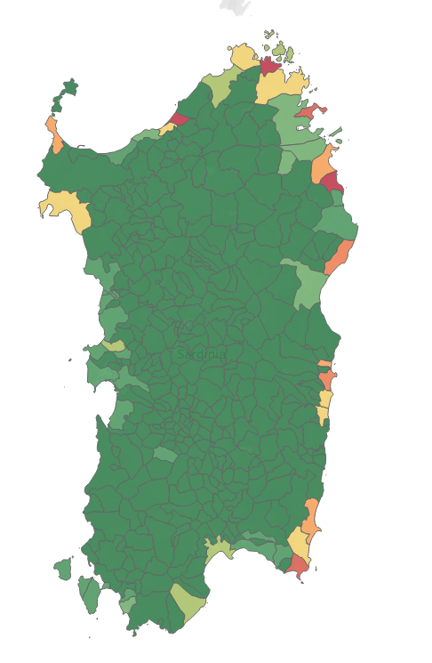
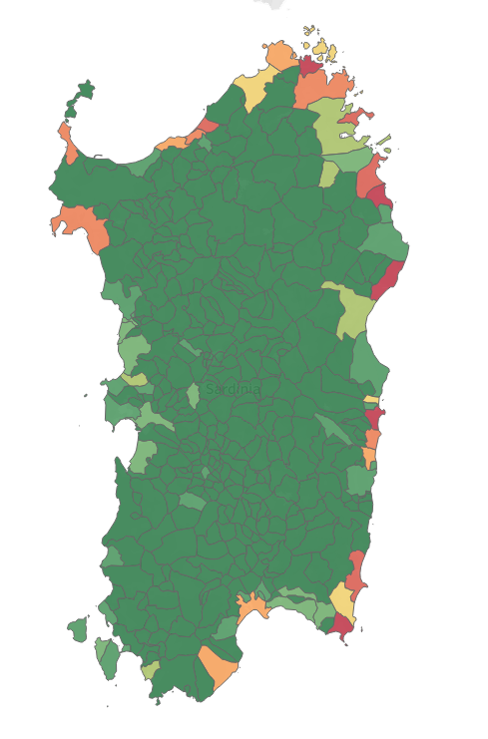

OVERTOURISM
Come si è mossa la pressione turistica nei comuni sardi
L'Indice di Overtourism per comune, seguito nei quattro anni di osservazione, individua dove la pressione è cresciuta più velocemente
Dalle mappe emerge come le zone costiere sono quelle che sono state impattate di più dall’overtourism nel quadriennio.
2022
2025
Overtourism in Sardegna · Master AIDA26 — Gruppo 3
08 / 65

Slide 9
ATTRATTIVITÀ
Indice di Attrattività
Un punteggio comunale costruito sui punti di interesse OpenStreetMap, indipendentemente dai flussi turistici
Come misura
Come si calcola
Come si classifica
Un punteggio da 0 a 100 per ciascun comune, costruito su cinque categorie di punti di interesse rilevati da OpenStreetMap - turismo, natura, ristorazione, servizi, infrastrutture - pesate rispettivamente 30%, 25%, 20%, 15% e 10%
Ogni categoria è normalizzata per la superficie comunale, calcolata su una proiezione metrica (UTM 32N) per avere aree corrette, poi riportata su una scala comune 0-100 con un min-max sui 377 comuni, e infine sommata pesando ciascuna categoria secondo la sua importanza
I comuni sono stati divisi in cinque classi di pari numerosità (quintili) in base al punteggio finale, da attrattività molto bassa a molto alta: una classificazione relativa, che si aggiorna automaticamente quando cambiano i dati sottostanti
Overtourism in Sardegna · Master AIDA26 — Gruppo 3
09 / 65

Slide 10
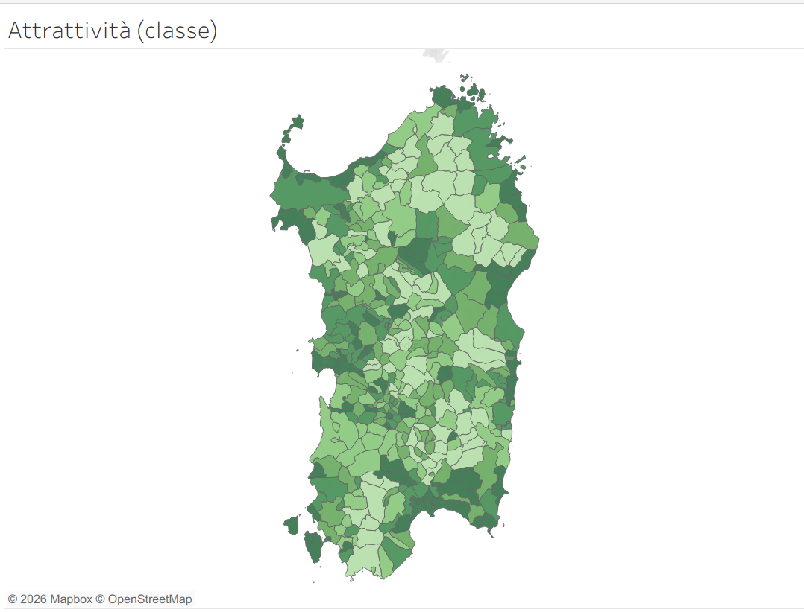

ATTRATTIVITÀ
Cosa rende un comune attrattivo, indipendentemente dal turismo
L’indice di Attrattività misura il potenziale di un territorio a prescindere dai flussi attuali: natura, ristorazione, servizi e infrastrutture pesano quanto l'offerta turistica in senso stretto
Conteggio POI per pilastro (OSM / Overpass API)
1
Raccolta dei Punti di Interesse (POI) sardi da OpenStreetMap e suddivisione degli stessi in 5 pilastri: Turismo, Natura, Ristorazione, Servizi, Infrastrutture. Allocazione dei POI ai vari comuni attraverso GeoPandas.
Per ogni comune c, per ogni pilastro p: POIc,p = Σ POI (pilastro p, comune c)
Densità per km² e trasformazione logaritmica
2
Il calcolo della densità serve a confrontare comuni di “taglia” diversa Comuni molto estesi geograficamente hanno molti punti di interesse.
Densita dei POIc,p: D = (POIc,p /Areac)
La densità è stata normalizzata: norm-dc,p​ = (densitàc,p - min)/(max-min)
Calcolo indicatore pesato e logaritmizzazione
Per ogni comune è stato calcolato un indicatore assoluto.
Successivamente, è stata calcolata la trasformazione logaritmica normalizzata, onde evitare che poche zone iper-dense (con molti POI) comprimano la scala. Ogni pilastro normalizzato 0–100, combinato con i pesi di ogni pilastro. L'indice finale classifica i comuni in 5 classi (quintili) di attrattività.
3
Indicatore assoluto di attrattività: Ac = Σ ωp * norm-dc,p
Indicatore finale: Alogc​ = (ln(1+Ac) - ln(1+min))/(ln(1+max)-ln(1+min))
Classe di attrattività
Overtourism in Sardegna · Master AIDA26 — Gruppo 3
10 / 65

Slide 11
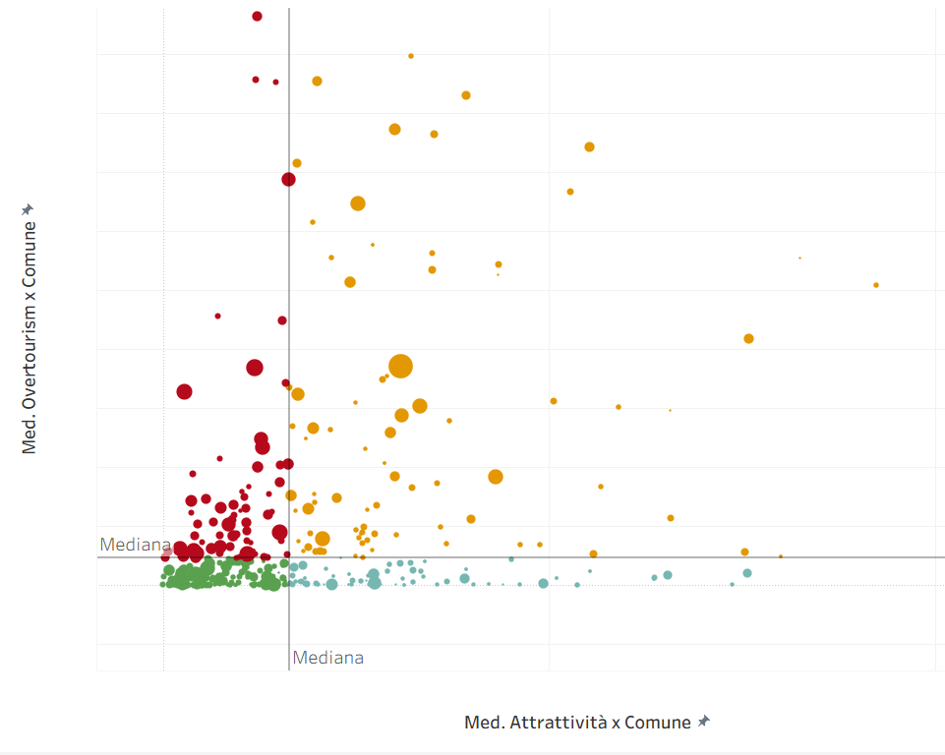
QUADRANTI
Overtourism e attrattività a confronto
Ogni punto è un comune, posizionato secondo il proprio livello di Overtourism e di Attrattività: le due mediane dividono il piano in quattro quadranti:
Zona Satura sono i comuni con alto indice Overtourism e bassa Attrattività, le destinazioni con uno squilibrio marcato fra offerta (bassa) e domanda turistica (alta). Destinazione Popolare indica quei comuni che, vivono di equilibrio tra domanda e offerta ricettiva.,I quadranti in basso hanno un indice medio di impatto turistico basso. Territorio Autentico sono i Comuni che non hanno ancora un buon livello di attrattività nè una pressione turistica notevole, mentre con
Gemma Nascosta abbiamo individuato i Comuni in cui la pressione turistica è bassa e dove esiste un ottimo margine di sviluppo turistico (attrattività alta).
Overtourism in Sardegna · Master AIDA26 — Gruppo 3
11 / 65

Slide 12
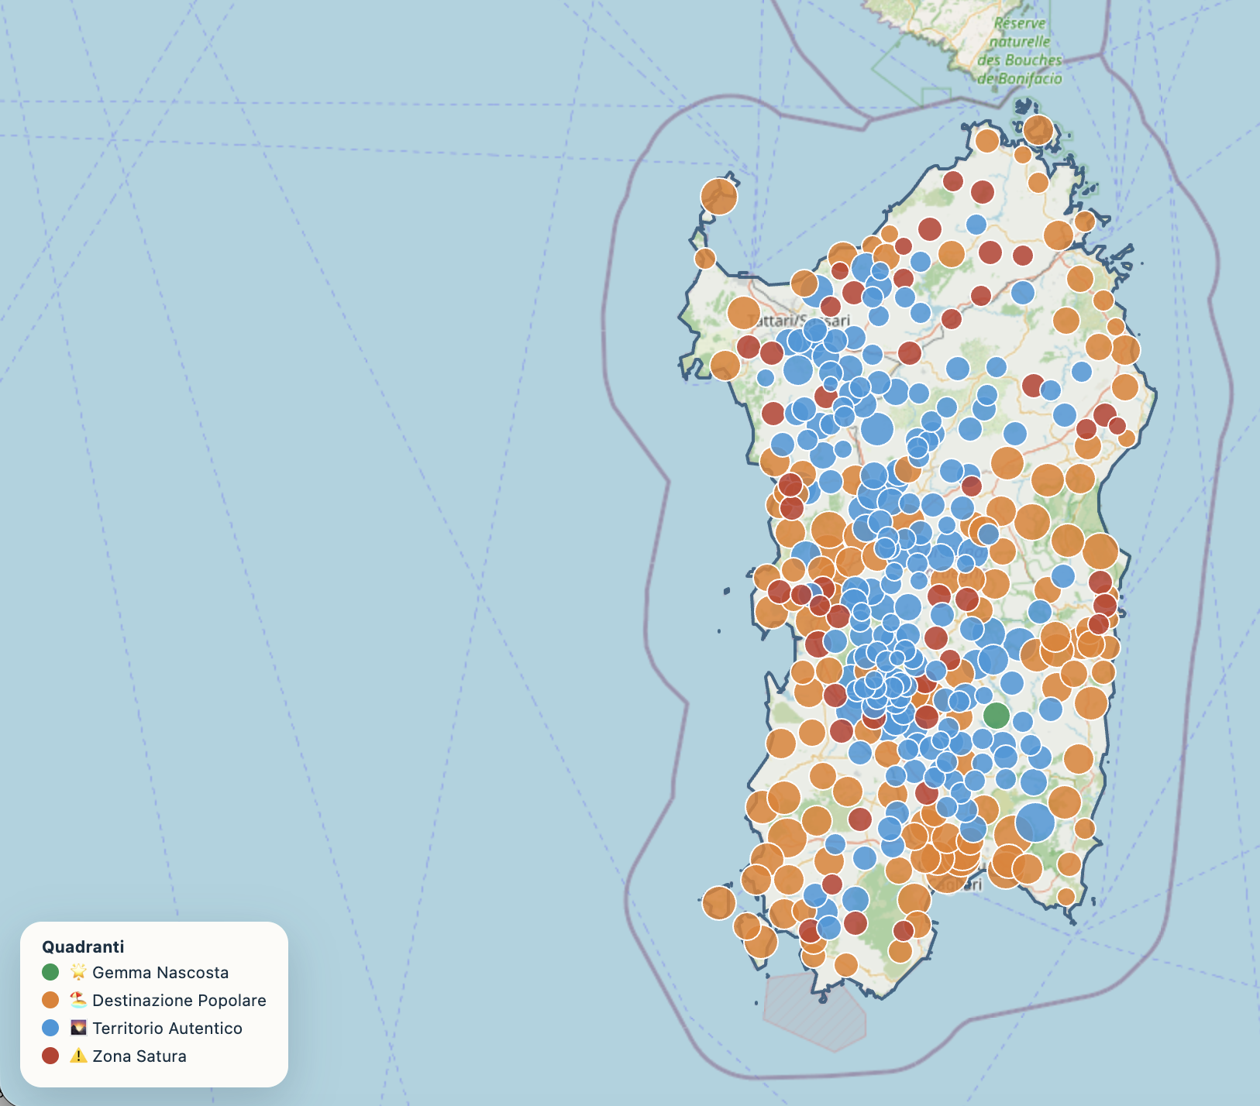
GEMME NASCOSTE
Evoluzione delle Gemme Nascoste Sarde
Per facilitare la comprensione e l’utilizzatore finale, abbiamo costruito una mappa interattiva divisa per mese e anno che mostra la tipologia di ogni comune.
L’utilizzo di una granularità più fine permette di visionare l’evoluzione di ciascun comune e la distribuzione delle varie tipologie nella Regione.
Il Gem score è calcolato come attrattività × (1 − overtourism), normalizzato 0-100 sull'intero pannello (calcolato in 04_gemme_nascoste.ipynb).
Alcuni comuni cambiano categoria tra i mesi e gli anni, confermando che non sono calcoli statici ma possono evolvere nel tempo a seconda dell’aumentare dei flussi turistici e dell’offerta ricettiva.
LINK ALLA MAPPA INTERATTIVA
Overtourism in Sardegna · Master AIDA26 — Gruppo 3
12 / 65

Slide 13
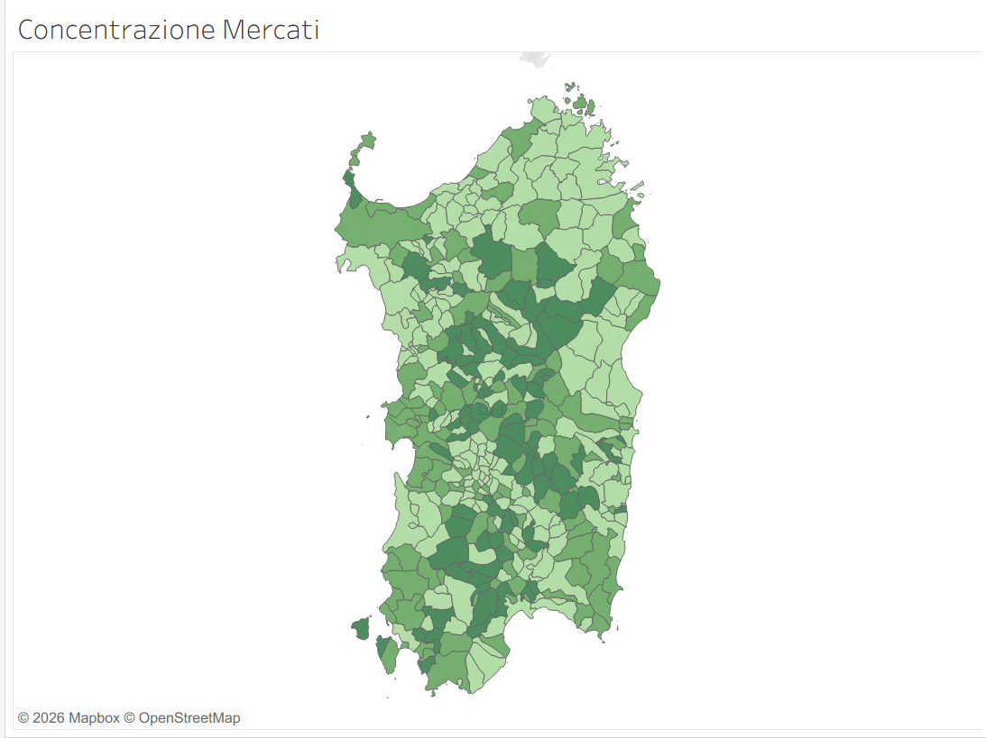
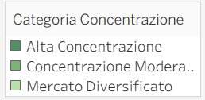
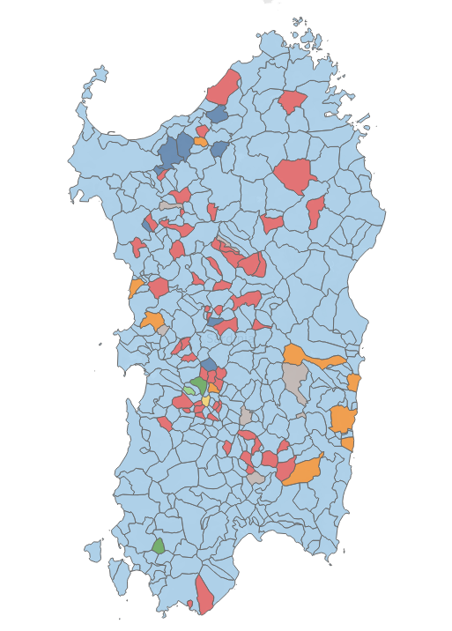
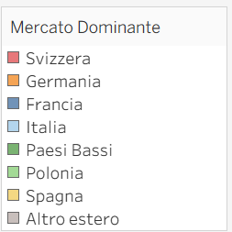
HERFINDAHL
Quanto dipendono i comuni sardi da un unico mercato turistico?
L'indice di Herfindahl-Hirschman misura la concentrazione dei mercati di provenienza. Il turismo italiano spopola nell’isola, seguito con distacco dalla Svizzera. Germania e Francia completano la top4.
Overtourism in Sardegna · Master AIDA26 — Gruppo 3
13 / 65

Slide 14
RACCOMANDAZIONI
Cosa possono fare le istituzioni?
Quattro direzioni di intervento che nascono direttamente dagli indici e dai grafici presentati.
1
Destagionalizzare
Indirizzare la promozione verso mercati con un profilo stagionale più ampio, come quello tedesco, per alleggerire la pressione sul bimestre luglio-agosto.
2
Monitorare i comuni mono-mercato
I territori con HHI più alto sono i più esposti a uno shock di un singolo mercato di provenienza.
3
Regolamentare dove serve davvero
I comuni con alta quota di case sfitte e alta pressione turistica per residente sono i casi prioritari per interventi sugli affitti brevi.
4
Investire nelle gemme nascoste
I comuni ad alta attrattività e bassa pressione offrono spazio per una crescita turistica ancora sostenibile.
Overtourism in Sardegna · Master AIDA26 — Gruppo 3
14 / 65

Slide 15

CONCLUSIONI
Un modello di lettura, non solo una fotografia
Gli indici costruiti in questo lavoro permettono di seguire l'evoluzione anno su anno, comune per comune, distinguendo pressione turistica, attrattività strutturale e sostenibilità del mercato abitativo come dimensioni distinte ma collegate.
Il prossimo passo naturale è l'aggiornamento periodico di questi indici, per trasformarli da analisi one-off a strumento di monitoraggio continuo per le istituzioni sarde.
Overtourism in Sardegna · Master AIDA26 — Gruppo 3
15 / 65

Slide 16

CHIUSURA
GRAZIE
github.com/AlessandroCravidi/ sardegna-overtourism-aida26
MAPPA INTEATTIVA [link da pubblicare]
Davide Colucci
Alessandro Cravidi
Giuseppe Gatto
Matteo Rovedo
Overtourism in Sardegna · Master AIDA26 — Gruppo 3
16 / 65

Slide 17
ROADMAP
Indice della relazione
1. Scenario e obiettivo
6. ETL — source, staging, DW
11. Data Presentation & risultati
2. Stakeholder & usefulness
7. Pipeline dei notebook (01→10)
12. Obiettivi raggiunti / non raggiunti
3. Architettura BI
8. Indicatori calcolati
13. Criticità, limiti e miglioramenti
4. Tecnologie e sorgenti dati
9. Mappa delle gemme nascoste
14. Repository, autori, conclusioni
5. Data Collection & Profiling
10. Data Distribution
Nota di metodo: ogni slide di analisi riporta in basso il riferimento al notebook o allo schema dati da cui proviene il contenuto, per mantenere tracciabilità diretta fra questa relazione e il codice del repository.
Relazione Tecnica
17 / 65

Slide 18
CONTESTO
Overtourism in Sardegna: perché è rilevante
— La Sardegna concentra una quota enorme della domanda turistica regionale in poche settimane estive e in un numero ristretto di comuni costieri, mentre gran parte dell'entroterra resta fuori da qualunque statistica ufficiale.
— L'overtourism non è solo "tanti turisti": è pressione che eccede la capacità del territorio — ricettiva, infrastrutturale, abitativa — misurabile solo confrontando i flussi con le caratteristiche strutturali di ciascun comune.
— Il fenomeno opposto, altrettanto rilevante per la sostenibilità del settore, è quello dei comuni ad alto potenziale attrattivo ma ancora privi di pressione turistica significativa: un margine di crescita che il progetto prova a rendere visibile.
— Il progetto copre 377 comuni sardi su una finestra di osservazione 2022–2025 (48 mesi), incrociando dati ISTAT, dati regionali (SIRED) e OpenStreetMap.
377
48
comuni
mesi (2022–25)
7
4
indicatori
fonti dati
Scenario e contesto
18 / 65

Slide 19
GOAL
Obiettivo del progetto
Costruire uno strumento data-driven, aggiornabile nel tempo, che permetta di distinguere — comune per comune, mese per mese — dove il turismo è già eccessivo da dove esiste ancora margine per una crescita sostenibile.
— Non una fotografia statica: una pipeline che si ricalcola quando arrivano nuovi dati (nuovi mesi SIRED, nuovi anni ISTAT).
— Due dimensioni tenute volutamente separate — pressione turistica reale (Indice di Overtourism) e potenziale strutturale del territorio (Indice di Attrattività) — combinate solo alla fine nel Gem Score.
— Output pensato per essere consumato sia da una dashboard Tableau (pubblico non tecnico) sia da un notebook/mappa interattiva (pubblico tecnico).
Obiettivo
19 / 65

Slide 20
RESEARCH QUESTIONS
Domande di ricerca
— Quanto e dove il turismo eccede la capacità del territorio? → Indice di Overtourism, comune × mese, 2022–2025.
— Cosa rende un comune attrattivo indipendentemente dai flussi turistici attuali? → Indice di Attrattività da OpenStreetMap.
— Quanta parte dei flussi turistici reali sfugge alle statistiche ufficiali (il "sommerso turistico")? → confronto fra flussi fisici porti/aeroporti e dati SIRED.
— Quanto sono dipendenti i comuni sardi da un singolo mercato di provenienza turistica? → Indice di Herfindahl-Hirschman sulle nazionalità.
— Quali comuni combinano alta attrattività e bassa pressione turistica, cioè sono candidati a un turismo sostenibile? → Gem Score e mappa delle gemme nascoste.
Domande di ricerca
20 / 65

Slide 21
AUDIENCE
Stakeholder
Enti del turismo regionale e locale
Comuni costieri e amministrazioni locali
Assessorato al Turismo, uffici IAT comunali: pianificazione della promozione, individuazione delle mete da destagionalizzare.
gestione della capacità ricettiva, regolamentazione degli affitti brevi dove la pressione è più alta.
Operatori del settore turistico/ricettivo
Residenti
lettura della stagionalità e della concentrazione di mercato per orientare investimenti e canali di vendita.
impatto sul mercato abitativo (abitazioni non occupate, affitti brevi) nei comuni a più alta pressione.
Decisori politici regionali
Turisti
priorizzazione degli interventi normativi sulla base di indicatori oggettivi e aggiornabili.
scelta consapevole di una meta autentica e non satura, tramite la mappa delle gemme nascoste.
Stakeholder
21 / 65

Slide 22
USEFULNESS
Utilità concreta per gli stakeholder
— Regolamentare dove serve davvero: i comuni con alta quota di case sfitte e alta pressione turistica per residente sono i casi prioritari per interventi sugli affitti brevi.
— Destagionalizzare: la scomposizione per mercato di provenienza indica quali bacini (es. mercato tedesco, a profilo stagionale più ampio) promuovere per alleggerire il bimestre luglio-agosto.
— Monitorare i comuni mono-mercato: i territori con HHI più alto sono i più esposti a uno shock di un singolo mercato di provenienza (es. Muros e Ardauli, oltre il 75% dai turisti francesi).
— Investire nelle gemme nascoste: i comuni ad alta attrattività e bassa pressione offrono spazio per una crescita turistica ancora sostenibile.
— Correggere le statistiche ufficiali: la stima del sommerso turistico (fino al 46,8% del flusso fisico nel 2022) dà un ordine di grandezza a un problema noto ma raramente quantificato a livello comunale.
Usefulness
22 / 65

Slide 23
ARCHITECTURE
Architettura BI adottata
Sorgenti
raw
staging
presentation
BI / output
ISTAT · SIRED
sardegnamobilità
OpenStreetMap
tabelle sorgente
1 per fonte
DuckDB
join, pulizia
chiavi comune
gestione missing
data warehouse
1 tabella/indicatore
+ indicatori_comune_anno
Tableau dashboard
mappa Leaflet
CSV per Tableau
Lo strato ETL è implementato interamente in DuckDB (db/sardegna_overtourism.duckdb): tre schemi separati (raw, staging, presentation) mantengono la tracciabilità dalla fonte grezza fino alla tabella pronta per il consumo. Gli indicatori (notebook 04–09) scrivono direttamente in presentation.*; l'esportazione in CSV/GeoJSON verso data/ e File x Tableau/ è lo strato di Data Distribution.
Architettura BI
23 / 65

Slide 24
STACK
Tecnologie e strumenti
Categoria | Strumento | Ruolo nel progetto
Linguaggio | Python 3 | Tutta la pipeline ETL e il calcolo degli indicatori
Notebook | Jupyter Notebook | 10 notebook, uno per fase/indicatore, eseguiti in ordine 01→10
Manipolazione dati | pandas, numpy | Pulizia, join, calcolo indicatori
Dati geografici | geopandas, shapely | Allocazione POI ai comuni, calcolo aree comunali
Sorgente geodati | OpenStreetMap / Overpass API | Punti di interesse per l'Indice di Attrattività
Data warehouse | DuckDB | Schemi raw / staging / presentation, query SQL
Mappe interattive | Folium, Leaflet (via HTML/JS) | Mappa coropletica attrattività, mappa gemme nascoste
Visualizzazione statica | matplotlib | Scatter plot quadranti, grafici esplorativi nei notebook
Dashboard BI | Tableau | Dashboard finale: HHI, sommerso turistico, stagionalità
Tecnologie
24 / 65

Slide 25
DATA SOURCES
Sorgenti dati
Fonte | Dato fornito | Aggiornamento | Tabella raw
ISTAT | Anagrafica comuni, popolazione residente, superficie | annuale | anagrafica_comuni, popolazione_residente, superficie_comunale
ISTAT | Abitazioni occupate / non occupate per comune | periodico | raw.abitazioni_non_occupate
Regione Sardegna — Osservatorio Turismo (SIRED) | Arrivi e presenze ufficiali | mensile | raw.arrivi_presenze_sired
Regione Sardegna — Osservatorio Turismo (SIRED) | Capacità delle strutture ricettive | annuale | raw.capacita_ricettiva
sardegnamobilità | Flussi giornalieri porti e aeroporti | giornaliero | raw.porti_aeroporti
OpenStreetMap (Overpass API) | Punti di interesse, 5 pilastri tematici | statico (snapshot) | osm_per_comune.csv (fuori da DuckDB)
Sorgenti dati
25 / 65

Slide 26
DATA COLLECTION
Come sono stati raccolti i dati
— Nessuno scraping in senso stretto: le fonti ISTAT e Regione Sardegna sono Open Data ufficiali, scaricati come CSV/Excel e versionati in data/raw/originali/ senza modifiche manuali.
— I punti di interesse OpenStreetMap sono l'unica fonte raccolta programmaticamente, tramite query Overpass API sulla bounding box della Sardegna, per 5 categorie tematiche (pilastri).
— Ogni fonte grezza viene caricata as-is nello schema raw.* di DuckDB con read_csv_auto, prima di qualunque trasformazione — così la tabella raw resta sempre un riflesso fedele del file originale.
— Cardinalità: 377 comuni sardi, osservazioni mensili 2022–2025 per arrivi/presenze (~18.000 righe comune×mese×anno), snapshot annuale per capacità ricettiva/popolazione/superficie.
notebooks/01_pipeline_ingestion.ipynb
con = duckdb.connect(str(DB_PATH))
con.execute(
"CREATE SCHEMA IF NOT EXISTS raw")
con.execute("""
CREATE TABLE raw.arrivi_presenze_sired AS
SELECT * FROM read_csv_auto(
'{PATH_SIRED_2025}')
""")
Data Collection
26 / 65

Slide 27
DATA QUALITY
Data Profiling — problemi identificati
— Valori mancanti non uniformi fra indicatori: alcuni comuni non hanno tutti e 4 i sotto-indicatori disponibili in un dato mese (n_indicatori_disponibili < 4) — trattati come dato mancante, mai come zero.
— Giorni mancanti negli scali (porti/aeroporti): verificati scalo per scalo; Golfo Aranci è risultato il caso più sospetto per continuità dei dati e controllato manualmente prima dell'uso.
— Nomi di comune corrotti: un pattern di apostrofo "fantasma" (es. su Sant'Antioco e affini) proveniente dai file Excel regionali, che rompeva il join con l'anagrafica ISTAT se non corretto.
— Eterogeneità di formato: decimali italiani con virgola, date in formato dd/mm/yyyy, casing incoerente delle macro-tipologie ricettive — armonizzati prima del caricamento in staging.
notebooks/01_pipeline_ingestion.ipynb
def ripara_apostrofi(nome):
nome = str(nome)
if nome.startswith("'") \
and nome.endswith("'"):
nome = nome[1:-1]
# sequenza corrotta -> apostrofo vero
nome = nome.replace('"\'', "'")
return nome
Data Profiling
27 / 65

Slide 28
TRATTAMENTO
Data Cleaning & trattamento
— Normalizzazione delle chiavi di join: tutti i nomi comune armonizzati in Title Case e riparati dagli apostrofi corrotti prima di qualunque merge, per evitare comuni "persi" nei join.
— Missing ≠ zero, in tutta la pipeline: un comune senza presenze registrate ha un indicatore mancante, escluso dal calcolo — mai forzato a 0, che ne falserebbe la media.
— Winsorizzazione al 99° percentile + min-max per ogni sotto-indicatore dell'Overtourism, con ancore (minimo, cap p99) calcolate una sola volta e congelate, per restare confrontabili quando si aggiungono nuovi mesi.
— Regolarizzazione dell'area comunale nell'Indice di Attrattività: un buffer (mediana delle superfici) sommato all'area reale prima di calcolare le densità, per evitare che comuni microscopici risultino artificialmente iper-densi.
— Filtro di eleggibilità sul Gem Score: un comune entra in "Gemma Nascosta" solo se ha almeno 3 sotto-indicatori disponibili e densità ricettiva > 0 — altrimenti un overtourism a zero per assenza di dati verrebbe scambiato per autenticità.
Data Cleaning
28 / 65

Slide 29
ETL
ETL — Source Tables (schema raw)
Ogni fonte grezza è caricata as-is in una tabella dedicata, senza trasformazioni — il punto di partenza tracciabile della pipeline.
Tabella | Contenuto | Fonte
raw.anagrafica_comuni | Elenco comuni italiani filtrati su Sardegna | ISTAT
raw.popolazione_residente | Popolazione residente per comune, per anno | ISTAT
raw.superficie_comunale | Superficie in km² per comune | ISTAT
raw.abitazioni_non_occupate | Abitazioni occupate / non occupate per comune | ISTAT
raw.arrivi_presenze_sired | Arrivi e presenze turistiche mensili | Regione Sardegna (SIRED)
raw.capacita_ricettiva | Posti letto per struttura/comune, annuale | Regione Sardegna (SIRED)
raw.porti_aeroporti | Bollettino arrivi/partenze giornaliero per scalo | sardegnamobilità
ETL · raw
29 / 65

Slide 30
ETL
ETL — Staging Area
Le tabelle raw vengono pulite, ri-chiavate su un riferimento comune unico e aggregate al grano richiesto dagli indicatori.
Tabella | Contenuto
staging.comuni_riferimento | Anagrafica comune con chiave di join normalizzata (apostrofi riparati)
staging.arrivi_presenze_annuale / .presenze_mensili | Arrivi/presenze aggregati per anno e per mese
staging.capacita_annuale | Posti letto aggregati per comune e anno
staging.popolazione / .superficie / .abitazioni | Dimensioni anagrafiche pulite, pronte per il join finale
staging.gini_stagionalita | Indice di concentrazione stagionale dei flussi per comune
staging.flusso_regionale_giornaliero / .flusso_non_catturato_annuale | Flusso fisico porti/aeroporti vs quota non catturata da SIRED (sommerso turistico)
ETL · staging
30 / 65

Slide 31
ETL
ETL — Data Warehouse (schema presentation)
Una tabella per indicatore, più una tabella wide di sintesi: lo strato pronto per il consumo da Tableau e dai notebook a valle.
Tabella | Grano | Notebook produttore
presentation.densita_turistica | comune × mese × anno | 04
presentation.densita_ricettiva | comune × anno | 05
presentation.intensita_turistica | comune × mese × anno | 06
presentation.utilizzazione_lorda | comune × anno | 07
presentation.indice_overtourism | comune × mese × anno | 08
presentation.indicatori_comune_anno | comune × anno (tabella wide, export Tableau) | 01
presentation.presenze_giornaliere_stimate | comune × giorno (stima disaggregata da scalo) | 01
Criticità: nell'ultima istantanea locale del database, il file db/sardegna_overtourism.duckdb contiene solo lo schema presentation — gli schemi raw e staging (definiti nel notebook 01) non risultano materializzati insieme nello stesso run. Va rieseguito 01_pipeline_ingestion.ipynb per rigenerare l'intera catena in un unico database coerente.
ETL · presentation
31 / 65

Slide 32
PANORAMICA
La pipeline dei notebook
Dieci notebook, eseguiti in ordine 01 → 10: dalla raccolta dati alla mappa interattiva finale.
Relazione Tecnica · Overtourism in Sardegna
32 / 65

Slide 33
PIPELINE
I 10 notebook della pipeline
# | Notebook | Fase | Cosa produce
01 | pipeline_ingestion | Data Collection + ETL | Schema raw/staging/presentation; HHI; sommerso turistico
02 | dati_osm | Data Collection | POI OpenStreetMap allocati ai comuni (5 pilastri)
03 | indice_da_osm | Data Cleaning/Optimization | Indice di Attrattività (0–100, quintili)
04 | indicatore_densita | Data Cleaning/Optimization | Densità Turistica (comune × mese × anno)
05 | densita_ricettiva | Data Cleaning/Optimization | Densità Ricettiva (comune × anno)
06 | intensita_turistica | Data Cleaning/Optimization | Intensità Turistica (comune × mese × anno)
07 | utilizzazione_lorda | Data Cleaning/Optimization | Utilizzazione Lorda (comune × anno)
08 | indice_overtourism | Data Cleaning/Optimization | Indice di Overtourism (media geometrica dei 4 indicatori)
09 | calcolo_gem_score | Data Presentation | Gem Score, quadranti, tier, eleggibilità
10 | genera_mappa_gemme | Data Presentation | Mappa Leaflet interattiva autocontenuta
Pipeline
33 / 65

Slide 34
NOTEBOOK 01
01 · pipeline_ingestion
Cosa fa
— Ingerisce le fonti ISTAT/SIRED/porti-aeroporti e costruisce lo schema raw→staging→presentation in DuckDB.
— Calcola le analisi di contesto: indice di Herfindahl-Hirschman sui mercati di provenienza, stima del sommerso turistico, stagionalità.
— 70 celle: è il notebook più esteso, organizzato in blocchi (FASE 0/1/2) rieseguibili singolarmente.
Impatto sul progetto
— Fondamenta dell'intera pipeline: tutti gli altri notebook 04–09 leggono da qui.
— Alimenta direttamente le slide "sommerso turistico" e "Herfindahl" della presentazione e i CSV in File x Tableau/.
— Unico notebook che fa vera pulizia/ETL relazionale (gli altri lavorano su indicatori già isolati).
Pipeline dei notebook · notebooks/01_pipeline_ingestion.ipynb
34 / 65

Slide 35
NOTEBOOK 02
02 · dati_osm
Cosa fa
— Interroga l'Overpass API di OpenStreetMap sulla bounding box della Sardegna, per 5 categorie di POI (pilastri).
— Alloca ogni punto al comune di appartenenza tramite spatial join (GeoPandas).
— Il pilastro "natura" è stato ripulito dai tag di copertura del suolo generica (natural=tree/wood/water/rock), che gonfiavano artificialmente l'attrattività dei comuni boscosi.
Impatto sul progetto
— Fornisce l'unica fonte di dati indipendente dai flussi turistici: la base dell'Indice di Attrattività.
— La pulizia dei tag OSM è stata una correzione metodologica diretta a un bias osservato: comuni interni minuscoli risultavano falsamente iper-attrattivi.
Pipeline dei notebook · notebooks/02_dati_osm.ipynb
35 / 65

Slide 36
NOTEBOOK 03
03 · indice_da_osm
Cosa fa
notebooks/03_indice_da_osm.ipynb
— Calcola la densità di POI per km² per ciascun pilastro, su un'area "regolarizzata" (area reale + buffer).
— Applica min-max normalization, poi trasformazione logaritmica per non far dominare la scala ai comuni iper-densi.
— Somma pesata dei 5 pilastri (30/25/20/15/10%) e classificazione in quintili.
# area regolarizzata: buffer = mediana
# delle superfici comunali
buffer = area_km2.median()
area_reg = area_km2 + buffer
densita = conteggio_poi / area_reg
# comune piccolo -> buffer domina,
# densita' si attenua
Impatto sul progetto
— Il buffer di area è la correzione chiave contro il falso positivo "comune microscopico = molto attrattivo": senza, pochi POI in 2-3 km² generavano densità enormi.
— Produce indicatore_di_attrattivita.csv, input diretto del notebook 09.
Pipeline dei notebook · notebooks/03_indice_da_osm.ipynb
36 / 65

Slide 37
NOTEBOOK 04
04 · indicatore_densita
Cosa fa
— Calcola la Densità Turistica: presenze mensili diviso superficie comunale.
— Scrive presentation.densita_turistica in DuckDB e i CSV annuali in data/.
Impatto sul progetto
— Primo dei 4 sotto-indicatori che compongono l'Indice di Overtourism (notebook 08).
— Misura il carico fisico di persone sul territorio, indipendentemente dalla popolazione residente.
Pipeline dei notebook · notebooks/04_indicatore_densita.ipynb
37 / 65

Slide 38
NOTEBOOK 05
05 · densita_ricettiva
Cosa fa
— Calcola la Densità Ricettiva: letti totali diviso superficie comunale, a grana annuale.
— Scrive presentation.densita_ricettiva.
Impatto sul progetto
— Secondo sotto-indicatore dell'Overtourism: misura la pressione delle infrastrutture ricettive, non dei turisti effettivi.
— Riusata anche come filtro di eleggibilità nel Gem Score (notebook 09): un comune senza letti non può essere una "gemma" autentica.
Pipeline dei notebook · notebooks/05_densita_ricettiva.ipynb
38 / 65

Slide 39
NOTEBOOK 06
06 · intensita_turistica
Cosa fa
— Calcola l'Intensità Turistica: presenze diviso popolazione residente.
— Sceglie le presenze (notti di pernottamento) invece degli arrivi come base, perché rappresentano il carico cumulato nel tempo; gli arrivi restano calcolati come confronto complementare.
Impatto sul progetto
— Terzo sotto-indicatore dell'Overtourism: quantifica il rapporto turisti/residenti, rilevante per l'impatto sociale.
— La scelta presenze-vs-arrivi è motivata esplicitamente nel notebook ed è coerente con la Densità Turistica.
Pipeline dei notebook · notebooks/06_intensita_turistica.ipynb
39 / 65

Slide 40
NOTEBOOK 07
07 · utilizzazione_lorda
Cosa fa
— Calcola l'Utilizzazione Lorda: presenze annue diviso (letti disponibili × 365), in percentuale.
— Nota metodologica esplicita nel notebook: è un valore ANNUALE spalmato costante sui 12 mesi.
Impatto sul progetto
— Quarto sotto-indicatore dell'Overtourism: misura quanto la capacità ricettiva è effettivamente satura.
— Caso Villasimius, documentato nel notebook: capacità enorme dimensionata sul picco estivo (17.027 letti) produce un'utilizzazione annua modesta (~15%), diluendo nella media geometrica un segnale che gli altri 3 indicatori mostrano fortissimo in agosto — un limite noto, non un errore di calcolo.
Pipeline dei notebook · notebooks/07_utilizzazione_lorda.ipynb
40 / 65

Slide 41
NOTEBOOK 08
08 · indice_overtourism
Cosa fa
notebooks/08_indice_overtourism.ipynb
— Unisce i 4 indicatori normalizzati (winsor p99 + min-max) e li combina con la media geometrica, riga per riga, escludendo i valori mancanti.
— Un valore mancante non è uno zero; se manca l'intera riga, l'indice resta mancante.
def media_geometrica_riga(valori):
# esclude i NaN dal calcolo
v = [x for x in valori
if not pd.isna(x)]
if not v:
return np.nan
if 0 in v:
return 0.0 # un fattore zero
# annulla il prodotto
return np.prod(v) ** (1/len(v))
Impatto sul progetto
— È il cuore quantitativo della "pressione turistica": la media geometrica penalizza gli squilibri (un comune alto su 3 indicatori ma quasi zero sul quarto ottiene un indice basso), più coerente di una media aritmetica.
— Output diretto: indice_overtourism_complessivo.csv, input del Gem Score (notebook 09).
Pipeline dei notebook · notebooks/08_indice_overtourism.ipynb
41 / 65

Slide 42
NOTEBOOK 09
09 · calcolo_gem_score
Cosa fa
notebooks/09_calcolo_gem_score.ipynb
— Unisce Indice di Attrattività (statico) e Indice di Overtourism (mensile) sulla chiave comune.
— Calcola gem_score = attrattività × (1 − overtourism), lo normalizza 0–100 e classifica ogni comune/mese in 4 quadranti sulle mediane.
— Applica un filtro di eleggibilità: un comune entra in "Gemma Nascosta" solo se ha ≥3 sotto-indicatori disponibili e densità ricettiva > 0.
eleggibile = (
(df['n_indicatori_disponibili']
>= 3) &
(df['densita_ricettiva'] > 0)
)
# Q1 ma non eleggibile -> declassato
df.loc[
(df.quadrante=='Q1') & ~eleggibile,
'quadrante'] = 'Q3'
Impatto sul progetto
— Prima della correzione, comuni interni con zero offerta ricettiva (overtourism a zero per assenza di dati, non per bassa pressione reale) risultavano falsamente classificati come gemme.
— Con il filtro, i comuni Q1 ("Gemma Nascosta") sono scesi da un elenco dominato da falsi positivi a un piccolo insieme di comuni con reale, per quanto minima, offerta turistica verificabile.
Pipeline dei notebook · notebooks/09_calcolo_gem_score.ipynb
42 / 65

Slide 43
NOTEBOOK 10
10 · genera_mappa_gemme
Cosa fa
— Calcola i centroidi comunali dal GeoJSON dei confini e costruisce, per ogni comune, gli array mensili (48 valori) di gem score, overtourism e quadrante.
— Genera un'unica pagina HTML autocontenuta con Leaflet: mappa, selettori mese/anno, classifica delle gemme del mese, popup per comune.
Impatto sul progetto
— È l'output finale consumabile senza Python né Jupyter: un file HTML apribile in qualunque browser, in data/mappa_gemme_nascoste/.
— Rende esplorabile l'evoluzione mensile del fenomeno, non solo uno snapshot annuale come le mappe statiche della dashboard Tableau.
Pipeline dei notebook · notebooks/10_genera_mappa_gemme.ipynb
43 / 65

Slide 44
METODOLOGIA
Gli indicatori
Definizione, formula e ruolo di ciascuno dei 7 indicatori calcolati dalla pipeline.
Relazione Tecnica · Overtourism in Sardegna
44 / 65

Slide 45
INDICATORE
Densità Turistica
Presenze turistiche per km² di superficie comunale: misura il carico fisico di persone sul territorio.
densità_turistica = presenze_mese / superficie_km²
Dati in input
Dati in output / ruolo
— raw.arrivi_presenze_sired (presenze mensili)
— raw.superficie_comunale (ISTAT)
— presentation.densita_turistica
— 1° sotto-indicatore dell'Indice di Overtourism
Indicatori calcolati
45 / 65

Slide 46
INDICATORE
Densità Ricettiva
Letti totali per km² di superficie comunale: misura la pressione delle infrastrutture ricettive sul territorio, indipendentemente dai turisti effettivamente presenti.
densità_ricettiva = letti_totali / superficie_km²
Dati in input
Dati in output / ruolo
— raw.capacita_ricettiva (posti letto, annuale)
— raw.superficie_comunale (ISTAT)
— presentation.densita_ricettiva
— 2° sotto-indicatore dell'Overtourism; filtro di eleggibilità nel Gem Score
Indicatori calcolati
46 / 65

Slide 47
INDICATORE
Intensità Turistica
Rapporto fra flusso turistico e popolazione locale: quanti "turisti-notte" per residente.
intensità_turistica = presenze_mese / popolazione_residente
Dati in input
Dati in output / ruolo
— raw.arrivi_presenze_sired (presenze mensili)
— raw.popolazione_residente (ISTAT)
— presentation.intensita_turistica
— 3° sotto-indicatore dell'Overtourism
Nota: si usano le presenze (notti di pernottamento) e non gli arrivi, perché rappresentano il carico prolungato nel tempo su alloggi, servizi e infrastrutture — gli arrivi sono comunque calcolati come confronto complementare.
Indicatori calcolati
47 / 65

Slide 48
INDICATORE
Utilizzazione Lorda
Quanto la capacità ricettiva è effettivamente satura nel periodo, come percentuale non superiore al 100%.
utilizzazione_lorda = presenze_annue / (letti_disponibili × 365) × 100
Dati in input
Dati in output / ruolo
— raw.arrivi_presenze_sired (presenze annue)
— raw.capacita_ricettiva (letti)
— presentation.utilizzazione_lorda
— 4° sotto-indicatore dell'Overtourism
Nota: è un valore ANNUALE applicato costante su tutti i mesi. In comuni con capacità dimensionata sul picco estivo (es. Villasimius) diluisce nella media di agosto un segnale che gli altri 3 indicatori mostrano molto più forte — limite noto, non un errore.
Indicatori calcolati
48 / 65

Slide 49
INDICATORE
Indice di Overtourism
Combinazione dei 4 indicatori precedenti in un unico punteggio di pressione turistica per comune e mese.
overtourism = media_geometrica(4 indicatori normalizzati, esclusi i mancanti)
Dati in input
Dati in output / ruolo
— I 4 sotto-indicatori, dopo winsorizzazione p99 e min-max
— Ancore (minimo, cap p99) congelate una sola volta
— indice_overtourism_complessivo.csv
— Asse verticale dei quadranti nel Gem Score (notebook 09)
La media geometrica penalizza gli squilibri: un comune alto su 3 indicatori ma quasi zero sul quarto ottiene un indice più basso che con una media aritmetica — un segnale equilibrato pesa più di uno estremo su una sola dimensione.
Indicatori calcolati
49 / 65

Slide 50
INDICATORE
Indice di Attrattività
Punteggio 0–100 costruito sui punti di interesse OpenStreetMap, indipendente dai flussi turistici: misura il potenziale del territorio, non la sua popolarità attuale.
A = Σ ωₚ · norm(POIₚ / (area + buffer)) → 0–100 dopo log + min-max
Dati in input
Dati in output / ruolo
— osm_per_comune.csv (5 pilastri: turismo 30%, natura 25%, ristorazione 20%, servizi 15%, infrastrutture 10%)
— area_km2 (ISTAT) + buffer di regolarizzazione
— indicatore_di_attrattivita.csv, classi in quintili
— Asse orizzontale dei quadranti nel Gem Score
Il buffer di area (mediana delle superfici comunali) evita che comuni microscopici risultino iper-densi e quindi falsamente iper-attrattivi con pochi POI; il pilastro "natura" esclude i tag di copertura del suolo generica (alberi, boschi) per non premiare la semplice ruralità.
Indicatori calcolati
50 / 65

Slide 51
INDICATORE
Gem Score
Combina Attrattività e Overtourism in un unico punteggio e in una classificazione a 4 quadranti, per individuare le "gemme nascoste": comuni ad alta attrattività e bassa pressione.
gem_score = attrattività × (1 − overtourism) → normalizzato 0–100
Dati in input
Dati in output / ruolo
— indice_attrattivita (statico)
— indice_overtourism (mensile)
— densità ricettiva e n. indicatori disponibili (per l'eleggibilità)
— indicatore_gem_score.csv: quadrante, tier, rank, eleggibile_gemma
— Input della mappa interattiva (notebook 10)
Un comune entra nel quadrante "Gemma Nascosta" solo se supera anche il filtro di eleggibilità (≥3 sotto-indicatori disponibili, densità ricettiva > 0): senza questo filtro, comuni privi di qualunque offerta turistica venivano scambiati per autentici per la sola assenza di dati.
Indicatori calcolati
51 / 65

Slide 52
OUTPUT
Mappa delle gemme nascoste
— Mappa Leaflet interattiva, autocontenuta in un solo file HTML (data/mappa_gemme_nascoste/) — nessun server necessario, i dati sono incorporati come JSON nella pagina.
— Selettori mese/anno: per ciascuno dei 48 step mensili (2022-01 → 2025-12) mostra i comuni classificati Gemma Nascosta quel mese, ordinati per gem score.
— Ogni comune ha un marker colorato per quadrante e un popup con i 4 indicatori grezzi di overtourism, l'attrattività e il gem score del mese.
— Costruita a partire da indicatore_gem_score.csv (notebook 09) e dai centroidi calcolati dal GeoJSON dei confini comunali — non richiede GeoPandas a runtime, solo nella fase di generazione.
Quadranti
🌟 Gemma Nascosta
🏖️ Destinazione Popolare
🌄 Territorio Autentico
⚠️ Zona Satura
File: data/mappa_gemme_nascoste/gemme_nascoste_mappa.html
(≈1,3 MB, 371 comuni × 48 mesi incorporati)
Data Presentation
52 / 65

Slide 53
DISTRIBUZIONE
Data Distribution
— Ogni indicatore viene esportato sia in DuckDB (schema presentation) sia in CSV annuali dentro data/, per due modalità di consumo indipendenti: query SQL e file piatti.
— La cartella File x Tableau/ isola gli export dedicati alla dashboard BI (Herfindahl, provenienze, stagionalità, mappa di provenienza, top 5 mercati) — un confine netto fra dati di lavoro e dati di presentazione.
— I GeoJSON dei confini comunali sono distribuiti sia nella cartella indicatore_attrattivita/ sia in mappa_gemme_nascoste/, per rendere ciascun notebook autosufficiente rispetto alla geometria che gli serve.
Cartella | Contenuto | Consumatore
File x Tableau/ | 6 CSV: HHI, provenienze, stagionalità, top5 mercati | Dashboard Tableau
data/presentation/ | Export della tabella wide indicatori_comune_anno + tabelle di supporto | Tableau, analisi ad hoc
data/indicatore_*/ | Output per singolo indicatore (uno per notebook 03–09) | Notebook a valle, verifica
data/mappa_gemme_nascoste/ | GeoJSON + mappa HTML finale | Utente finale (browser)
Data Distribution
53 / 65

Slide 54
VISUALIZATION
Data Presentation / Visualization
— Dashboard Tableau costruita sulle tabelle di data/presentation/ e File x Tableau/: mappe coropletiche, scatter overtourism/attrattività, classifiche HHI e stagionalità.
— Quattro grafici Tableau esportati come immagini in presentazione/charts/ (crescita_confronto, top_gini, top_pressione, top_seconde_case) e riusati nelle slide di sintesi.
— Due mappe interattive complementari: la choropletica dell'Indice di Attrattività (Folium, notebook 03) e quella mensile delle gemme nascoste (Leaflet, notebook 10).
Output visivo | Strumento | Dove
Scatter Overtourism × Attrattività (4 quadranti) | Tableau | Slide 9 della presentazione di sintesi
Mappa evolutiva delle gemme (quadranti per comune) | Tableau | Slide 13 della presentazione di sintesi
Mappa 5 classi di attrattività | Tableau | Slide 12 della presentazione di sintesi
Mappa coropletica Indice di Attrattività | Folium/Python | data/indicatore_attrattivita/output_attrattivita/
Mappa interattiva mensile delle gemme | Leaflet/HTML | data/mappa_gemme_nascoste/
Data Presentation
54 / 65

Slide 55
RISULTATI
Risposte alle domande di ricerca
— Dove il turismo eccede la capacità del territorio: l'Indice di Overtourism, seguito su 4 anni, individua le zone costiere come quelle in cui la pressione è cresciuta più velocemente, non solo dove è già più alta oggi.
— Cosa rende un comune attrattivo a prescindere dai flussi: l'Indice di Attrattività isola un potenziale strutturale (natura, ristorazione, servizi, infrastrutture) che pesa quanto l'offerta turistica in senso stretto, e non coincide sempre con i comuni già più visitati.
— Il sommerso turistico è quantificabile: nel 2025 il 36,5% del flusso fisico via porti e aeroporti non risulta nei dati ufficiali SIRED, in calo rispetto al 46,8% del 2022 — gli arrivi registrati crescono più velocemente (+40,5%) del flusso fisico totale (+17,8%).
— La dipendenza da un unico mercato è misurabile comune per comune: l'indice di Herfindahl-Hirschman individua casi estremi come Muros e Ardauli (oltre il 75% dai turisti francesi) o Villasalto (oltre il 50% dal Regno Unito).
— Le gemme nascoste esistono ma sono poche e verificabili: dopo il filtro di eleggibilità, un piccolo insieme di comuni combina attrattività sopra la mediana, overtourism sotto la mediana e un'offerta ricettiva reale, non solo l'assenza di dati.
Risultati
55 / 65

Slide 56
BILANCIO
Obiettivi raggiunti
— Pipeline ETL completa e tracciabile in DuckDB, con separazione esplicita fra dati grezzi, staging e data warehouse.
— 7 indicatori calcolati su 377 comuni, con storico mensile 2022–2025 dove la fonte lo consente.
— Indice di Attrattività indipendente dai flussi, costruito da fonte geografica aperta (OpenStreetMap), corretto per due bias osservati in corso d'opera (comuni microscopici, copertura del suolo generica).
— Gem Score con classificazione a quadranti e filtro di eleggibilità, per evitare falsi positivi nella categoria "gemma nascosta".
— Due mappe interattive e una dashboard Tableau, oltre alle analisi complementari su sommerso turistico e concentrazione di mercato.
— Presentazione di sintesi e questa relazione tecnica, entrambe allineate allo stato corrente del repository.
Obiettivi raggiunti
56 / 65

Slide 57
BILANCIO
Obiettivi non raggiunti
— Nessuna fase di scraping in senso stretto: le fonti restano Open Data ufficiali scaricati manualmente, non un pipeline di raccolta automatica da siti/social.
— Il workbook Tableau (.twb/.twbx) non è versionato nel repository: solo i CSV sorgente e le immagini esportate, quindi la dashboard non è ricostruibile end-to-end dal solo codice.
— Gli schemi raw e staging di DuckDB non risultano materializzati insieme all'ultima istantanea locale del database — richiede una riesecuzione completa del notebook 01 per essere verificato end-to-end.
— Nessun set di test automatici sulla pipeline: la validazione è affidata a controlli manuali dentro i notebook (print, assert puntuali), non a una suite eseguibile.
— Nessun file di dipendenze (requirements.txt/environment.yml): le librerie usate sono documentate solo nel README, non fissate a una versione.
Obiettivi non raggiunti
57 / 65

Slide 58
RIFLESSIONE CRITICA
Dove si è sbagliato e come migliorare
— Bias nell'Indice di Attrattività non intercettato subito: la densità per km² senza correzioni premiava i comuni piccolissimi, e il pilastro "natura" includeva tag di copertura del suolo generica — entrambi corretti solo dopo un controllo puntuale sui risultati, non da un test automatico. Andrebbe aggiunta una validazione sistematica (es. soglie di plausibilità sui top/bottom comuni) eseguita ad ogni run.
— Etichette dei quadranti disallineate fra codice e presentazione: la slide di sintesi usava nomi diversi ("Criticità", "Destinazione Matura") da quelli realmente prodotti dal codice ("Zona Satura", "Destinazione Popolare") — sintomo di presentazione scritta a mano invece che generata dagli stessi dati.
— Rischio di disallineamento fra dashboard Tableau e pipeline Python: la dashboard è costruita su un workbook non versionato, quindi un aggiornamento della pipeline (come le due correzioni sopra) non si propaga automaticamente ai grafici Tableau già esportati.
— Duplicazione/riordino dei notebook fra branch di lavoro: il file notebooks/01_pipeline_ingestion.ipynb.ipynb ha un'estensione doppia residua, segno di una copia/rinomina non ripulita.
— Miglioramento proposto: automatizzare l'intera catena (01→10) con uno script/Makefile unico, aggiungere un requirements.txt con versioni fissate, e versionare il workbook Tableau o generare i suoi grafici direttamente da Python per garantire un'unica fonte di verità.
Riflessione critica
58 / 65

Slide 59
CRITICITÀ
Criticità emerse
Tecniche
Di dato
— Query Overpass API soggette a rate-limit e timeout: la pipeline prevede endpoint di fallback e retry, ma resta una dipendenza esterna non garantita.
— db/*.duckdb non è tracciato in git (per scelta, essendo rigenerabile): chiunque cloni il repository deve rieseguire almeno il notebook 01 prima di poter interrogare lo schema completo.
— Alcuni notebook (04, 05, 07) creano solo lo schema presentation al volo, senza dipendere esplicitamente dagli schemi raw/staging — funzionano solo se 01 è già stato eseguito almeno una volta.
— Copertura non uniforme: non tutti i comuni hanno tutti e 4 i sotto-indicatori di overtourism disponibili ogni mese.
— L'Utilizzazione Lorda è un valore annuale spalmato sui mesi: attenua il segnale nei comuni con capacità dimensionata sul solo picco estivo (caso Villasimius, documentato nel notebook 07).
— L'Indice di Attrattività dipende dalla copertura di OpenStreetMap: comuni poco mappati avranno un punteggio basso anche se il territorio è oggettivamente interessante.
Criticità emerse
59 / 65

Slide 60
LIMITI
Limiti dei dati
— Copertura temporale: la serie SIRED copre 2022–2025, un periodo post-pandemico che potrebbe non riflettere pattern di lungo periodo.
— Rappresentatività di OpenStreetMap: la densità di mappatura volontaria varia da comune a comune, indipendentemente dalla reale offerta turistica — un limite intrinseco della fonte, non della metodologia.
— Freschezza: i POI OSM sono uno snapshot statico al momento della raccolta (query Overpass), non un flusso aggiornato automaticamente come i dati SIRED mensili.
— Il flusso porti/aeroporti (sardegnamobilità) copre solo gli accessi via scalo tracciato: non cattura chi arriva via auto/traghetto senza passare da uno scalo monitorato, quindi la stima del sommerso turistico è un limite inferiore, non una misura esaustiva.
Limiti dei dati
60 / 65

Slide 61
LIMITI
Limiti dei metodi
— Le mediane come soglie dei quadranti sono robuste agli outlier ma dividono la popolazione esattamente al 50%: due comuni quasi identici possono finire in quadranti diversi per un margine minimo.
— I pesi dei 5 pilastri dell'Attrattività (30/25/20/15/10%) sono una scelta editoriale del gruppo, non derivata da un modello statistico o da una validazione esterna.
— Il buffer di area (mediana delle superfici) e il filtro di eleggibilità del Gem Score (≥3 indicatori, densità ricettiva > 0) sono soglie ragionate ma arbitrarie: valori diversi produrrebbero elenchi di "gemme" leggermente diversi.
— Il Gem Score è una metrica composita: due comuni con lo stesso punteggio possono avere profili molto diversi (uno molto attrattivo e mediamente affollato, l'altro poco affollato e mediamente attrattivo).
— L'indice di Overtourism è una proxy costruita su densità e capacità ricettiva: non misura direttamente la percezione di affollamento da parte del visitatore o del residente.
Limiti dei metodi
61 / 65

Slide 62
REPOSITORY
Struttura della repository
data/ dataset e output
raw/ fonti pulite + originali/
presentation/ export schema presentation
indicatore_*/ output per indicatore
mappa_gemme_nascoste/ mappa Leaflet finale
notebooks/ pipeline, 01 -> 10 in ordine
db/ *.duckdb (non tracciato)
File x Tableau/ export per la dashboard
presentazione/ slide, grafici, relazione
Il repository segue la stessa separazione logica dell'architettura BI: data/raw rispecchia lo schema raw, data/presentation lo schema presentation, e ogni indicatore ha una cartella dedicata che isola i suoi output da quelli degli altri notebook. File x Tableau/ è l'unico punto di contatto esplicito con la dashboard BI.
Struttura della repository
62 / 65

Slide 63
TEAM
Autori e contributi
Commit per autore sul repository locale (git shortlog), a titolo indicativo dell'attività di versionamento — non del solo lavoro di analisi.
Alessandro Cravidi
32
Giuseppe Gatto
19
Davide Colucci
17
Matteo Rovedo
8
Nota: Davide Colucci ha commesso da due account (Davide, David-KDW-999): i due totali sono qui accorpati (15 + 2 = 17).
Autori e contributi
63 / 65

Slide 64
CHIUSURA
Conclusioni e sviluppi futuri
Un modello di lettura, non solo una fotografia: gli indici costruiti permettono di seguire l'evoluzione anno su anno, comune per comune, distinguendo pressione turistica, attrattività strutturale e sostenibilità del mercato abitativo come dimensioni distinte ma collegate.
— Aggiornamento periodico degli indici, per trasformarli da analisi one-off a strumento di monitoraggio continuo per le istituzioni sarde.
— Versionamento del workbook Tableau (o migrazione dei suoi grafici in Python) per chiudere il gap fra pipeline dati e dashboard.
— Validazione automatica dei risultati (soglie di plausibilità, test di regressione sui top/bottom comuni) per intercettare bias come quelli corretti in questo lavoro prima della pubblicazione.
— Estensione della finestra di osservazione oltre il 2022–2025 e integrazione di ulteriori fonti (es. dati meteo, eventi) per arricchire l'interpretazione della stagionalità.
Conclusioni
64 / 65

Slide 65
Grazie
github.com/AlessandroCravidi/sardegna-overtourism-aida26
Davide Colucci · Alessandro Cravidi · Giuseppe Gatto · Matteo Rovedo
65 / 65

